Slide 1
Device-Free Wireless Localization and Activity Recognition: A Deep Learning Approach
Published in: IEEE Transactions on Vehicular Technology
( Volume: 66, Issue: 7, July 2017 )
Jie Wang, Member, IEEE, Xiao Zhang, Qinhua Gao, Hao Yue, Member, IEEE, and Hongyu Wang

Slide 2
思路
研究的主题是什么。论文为什么要研究这个问题？
他解决了前人没解决的什么问题？与前人比的缺陷是什么？
他的实验数据可信度有多少？是否有没有完全交代清楚，隐瞒的事实？
1.记住作者，大老板，课题组，学校或单位。 2.期刊档次。 3.文献的背景（视情况简单讲述），拟解决的问题。 4.研究方法和结论。 5.最重要的，创新性在哪。 6.方法是否存在不足？对自己有何启发？

Slide 3
DFLAR
Device-free wireless localization and activity recognition
A new technique, which could estimate the location and activity of a target by analyzing its shadowing effect on surrounding wireless links.
This technique neither requires the target to be equipped with any device nor involves privacy concerns, which makes it an attractive and promising technique for many emerging smart applications.

Slide 4
problem
Existing work generally utilizes statistical features extracted from wireless signals, such as mean and variance in the time domain and energy as well as entropy in the frequency domain, to characterize the influence of the target.
However, a feature suitable for distinguishing some activities or gestures may perform poorly when it is used to recognize other activities or gestures.
One has to manually design handcraft features for a specific application.

Slide 5
work
Specifically, we design a sparse autoencoder network to automatically learn discriminative features from the wireless signals and merge the learned features into a softmax-regression-based machine learning framework to realize location, activity, and gesture recognition simultaneously.
The DFLAR system using the learned features could achieve 0.85 or higher accuracy, which is better than the systems utilizing traditional handcraft features.

Slide 6
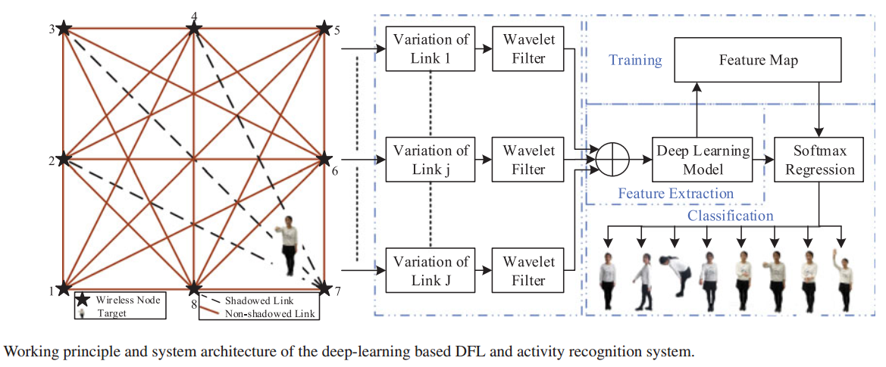
System Architecture

Slide 7


RSS measurement
the RSS of link $k$ at time $t$ is $R_{t}^{k}$ .
the reference data obtained without any target within the deployment area of the network is $R_{0}^{k}$ .
The variation of the RSS measurement $ΔR_{t}$.

Slide 8
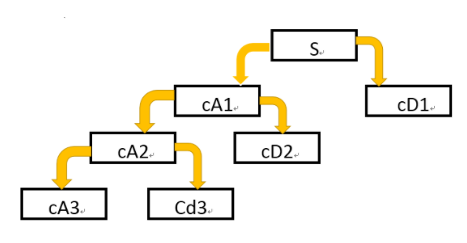

Denoise With Wavelet Filter
daubechies wavelet 多贝西小波
labeled training set
Notes:
多贝西小波（Daubechies Wavelet）是以英格丽·多贝西（Ingrid Daubechies）的名字命名的一种小波函数，当初Ingrid Daubechies发现了一种具有阶层（hierarchy）性质的小波，便将此小波以她的名字命名。多贝西小波主要应用在离散型的小波转换，是最常使用到的小波转换，通常使用在数位信号分析、信号压缩跟噪声去除。
一般而言的离散小波转换通常是以正交小波（orthogonal wavelet）为基底，而多贝西小波也是一种正交小波。由于它很容易经由快速小波转换（fast wavelet transform（FWT））实现，所以常会放在数位信号处理的教科书中教学。
对于有限长度的小波，应用于快速小波转换（fast wavelet transform（FWT））时，会有两个实数组成的数列：一是作为高通滤波器的系数，称作小波滤波器（wavelet filter,也称为mother wavelet）；二是低通滤波器的系数，称作调整滤波器（scaling filter,也称为father wavelet）。
我们则以滤波器的长度N来形容滤波器为DN，例如：N=2的多贝西小波写作D2、N=4的多贝西小波写作D4，以此类推（N为偶数）。实际上常用的多贝西小波为D2到D20。

Slide 9
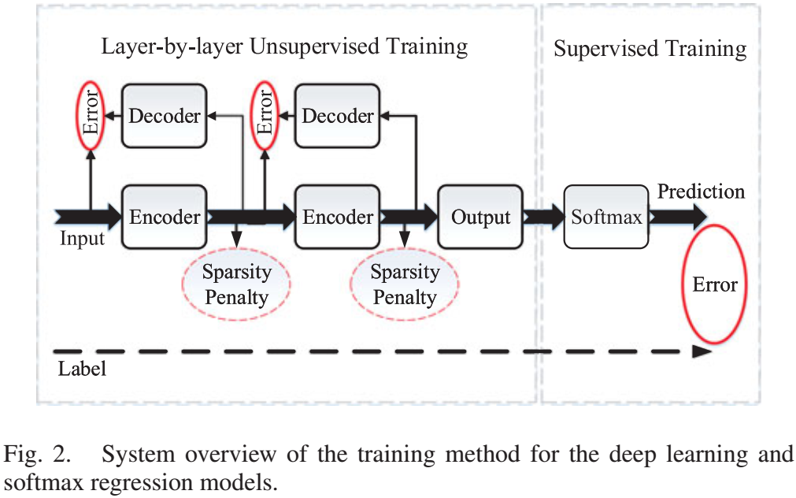

稀疏自编码器是具有一个隐层的神经网络，其思路是让输出等于输入
Notes:
平均活跃度 ρ

Slide 10
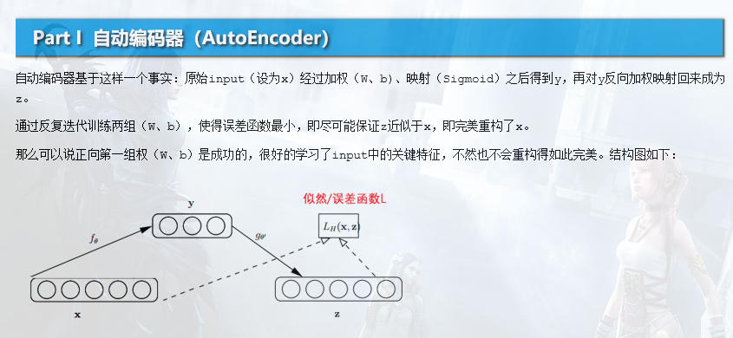

Slide 11
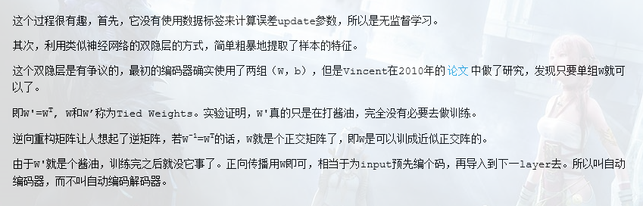

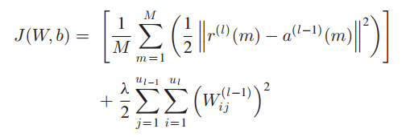


Slide 12


加上稀疏性约束
稀疏自编码器模型背后的思想是，高维而稀疏的表达是好的。
对于使用Sigmoid作为神经元的激活函数的情况下，若神经元的输出为1表示该神经元被激活，否则称为未被激活，则稀疏性的含义是指在大多数情况下神经元都是未被激活的。
Notes:
去衡量不同策略之间的差异。这就需要用到相对熵，用来衡量两个取值为正的函数（或概率分布）之间的差异。
对于没有带类别标签的数据，由于为其增加类别标记是一个非常麻烦的过程，因此我们希望机器能够自己学习到样本中的一些重要特征。
通过对隐藏层施加一些限制，能够使得它在恶劣的环境下学习到能最好表达样本的特征，并能有效地对样本进行降维。

Slide 13
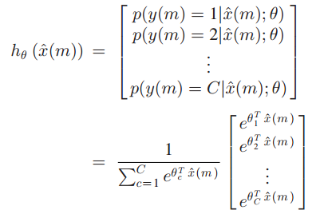
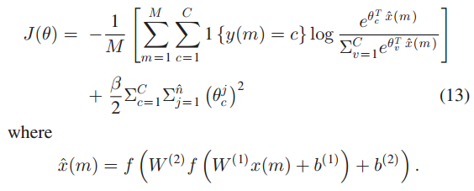

Softmax-Regression-Based Classification
minimizing the cost function with the gradient descent algorithm, we can determine the parameter matrix $θ$ and realize the fine-tuning of the deep learning model parameters $(W, b)$as well.

Slide 14
scheme
In the offline phase, we learn the parameters of the deep learning model and the softmax regression model using the denoised signals collected when a target stands at all feasible locations and performs every possible activities or gestures.
In the online phase, we first extract features of the current link measurements using the deep learning model. Then, we estimate the location, activity, and gesture of the target with the softmax regression classifier.

Slide 15
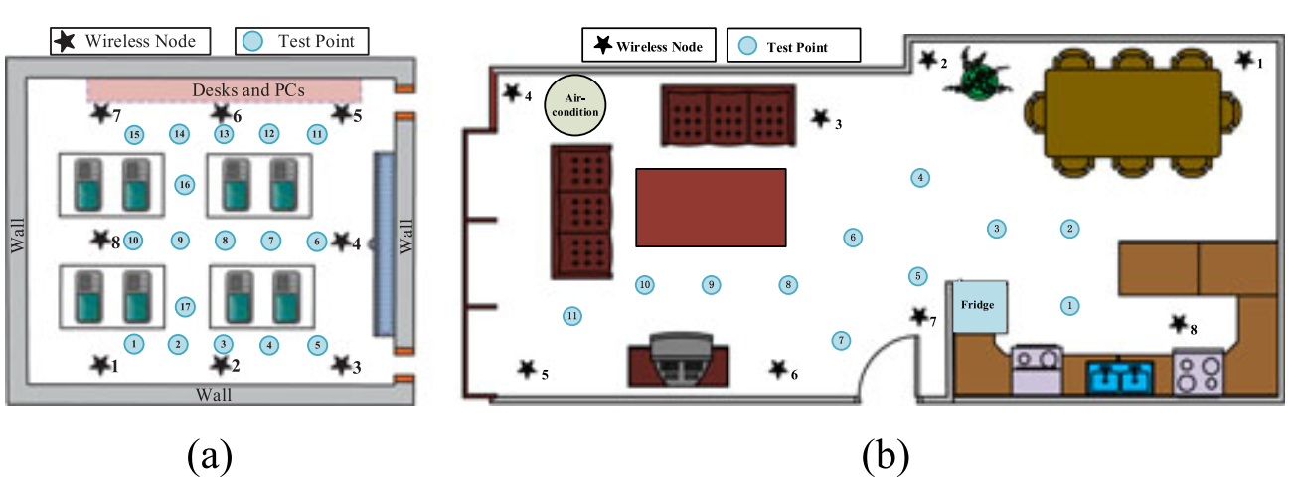
EXPERIMENTAL EVALUATION (a) laboratory (b) apartment

Slide 16
details
该网络由9个无线节点组成，它们使用CC2530芯片组，可以在2.4GHz工业、科学和医疗无线电频段发送和接收信号。
节点1-8作为正常节点依次发送并执行链路扫描任务，而节点9是网络的协调者，负责控制工作流程并收集所有链路测量数据。
设计了一个令牌传递协议来协调链路扫描过程，每个节点根据其id号依次发送在上一次扫描周期中获取的RSS测量数据，而所有其他节点都接收到该信号并测量RSS。
节点9通过UART 端口监视所有网络流量并将RSS数据提供给PC。

Slide 17
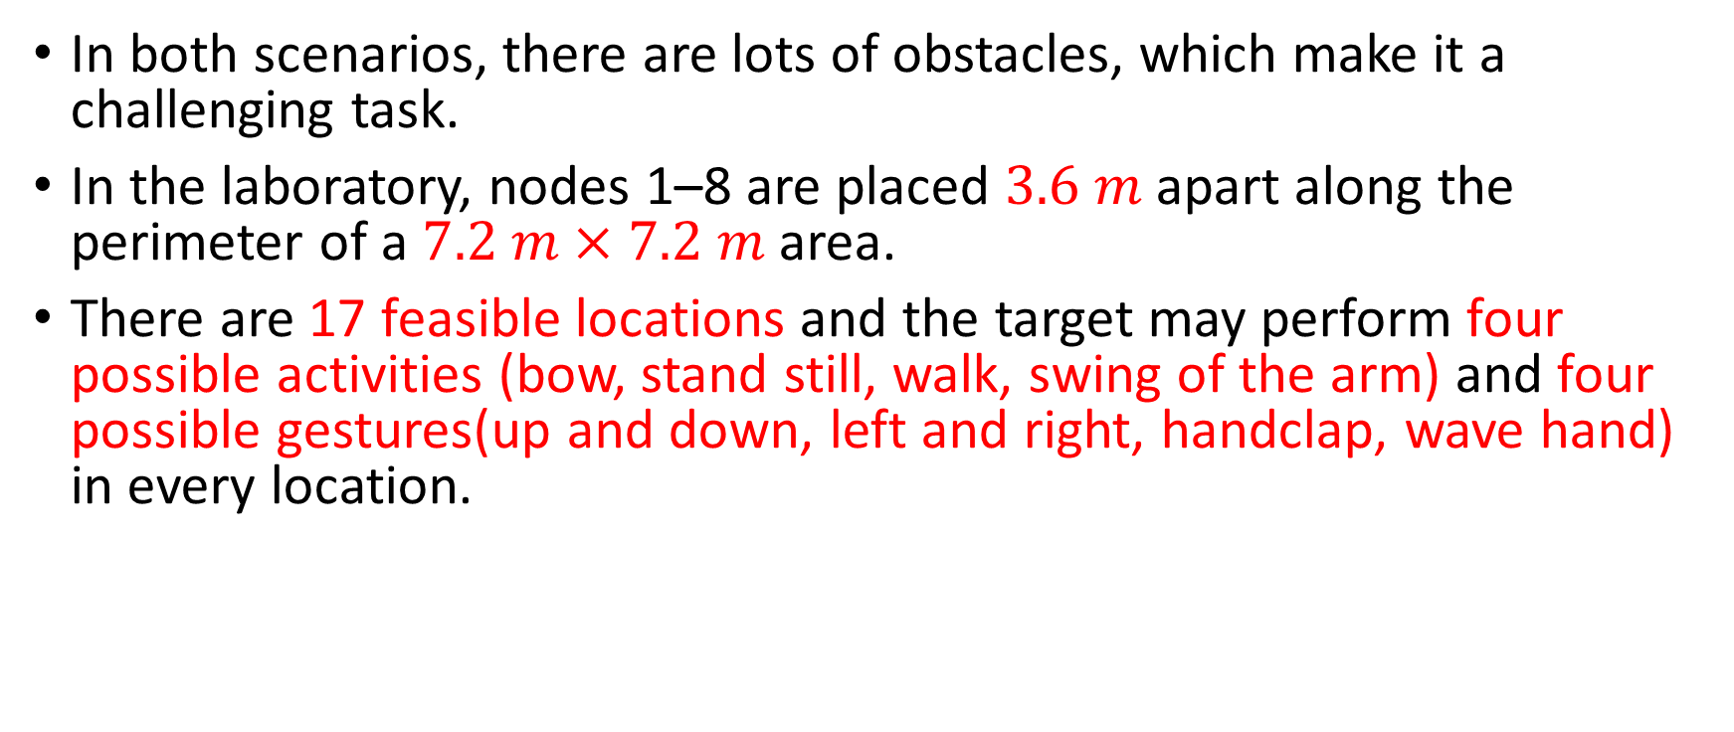
laboratory
In both scenarios, there are lots of obstacles, which make it a challenging task.
In the laboratory, nodes 1–8 are placed $3.6 m$ apart along the perimeter of a $7.2 m×7.2 m$area.
There are 17 feasible locations and the target may perform four possible activities (bow, stand still, walk, swing of the arm) and four possible gestures(up and down, left and right, handclap, wave hand) in every location.

Slide 18

apartment
In the apartment, nodes 1–8 are placed uniformly along the perimeter of a $9 m×4.5 m$area. There are 11 feasible locations and the target may perform activities or gestures the same as those in the laboratory.

Slide 19
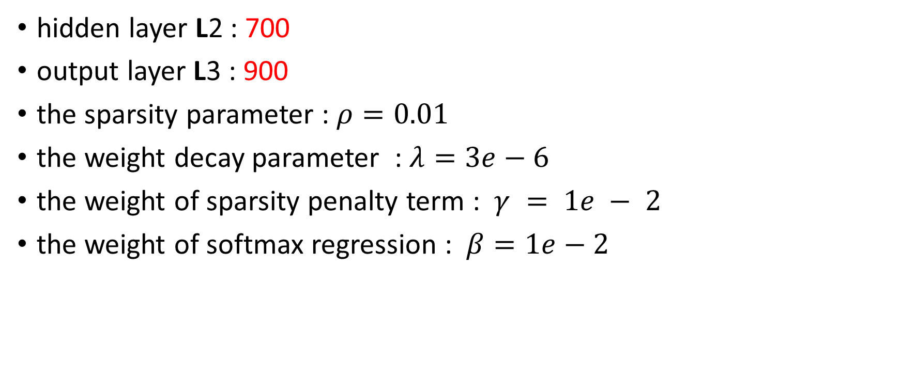
default parameters
hidden layer L2 : 700
output layer L3 : 900
the sparsity parameter : $ρ=0.01$
the weight decay parameter : $λ=3e−6$
the weight of sparsity penalty term : $γ = 1e − 2$
the weight of softmax regression : $β=1e−2$

Slide 20
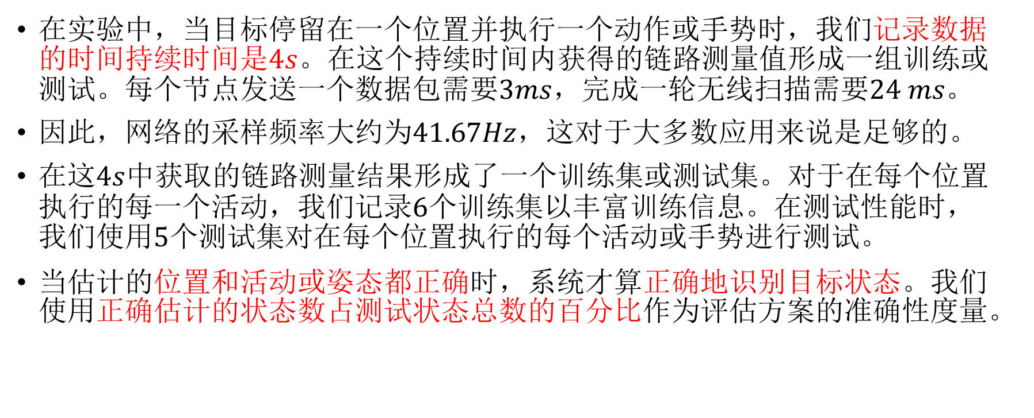
time
在实验中，当目标停留在一个位置并执行一个动作或手势时，我们记录数据的时间持续时间是$4s$。在这个持续时间内获得的链路测量值形成一组训练或测试。每个节点发送一个数据包需要$3ms$，完成一轮无线扫描需要$24 ms$。
因此，网络的采样频率大约为$41.67Hz$，这对于大多数应用来说是足够的。
在这$4s$中获取的链路测量结果形成了一个训练集或测试集。对于在每个位置执行的每一个活动，我们记录$6$个训练集以丰富训练信息。在测试性能时，我们使用$5$个测试集对在每个位置执行的每个活动或手势进行测试。
当估计的位置和活动或姿态都正确时，系统才算正确地识别目标状态。我们使用正确估计的状态数占测试状态总数的百分比作为评估方案的准确性度量。

Slide 21
Performance Comparison
device-free wireless localization, activity, and gesture recognition (DFLAGR)
The DFLAGR system utilizing features extracted by deep learning networks (DP-DFLAGR)
the system utilizing time-domain features (T-DFLAGR)
the one utilizing frequency-domain features (F-DFLAGR)
the one utilizing both time-domain and frequency-domain features (TF-DFLAGR)

Slide 22
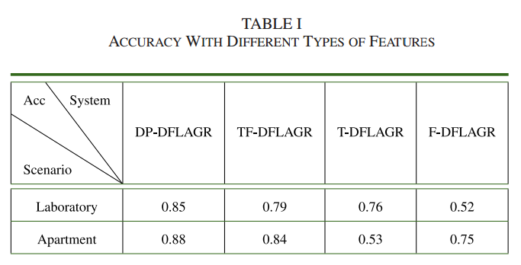

Slide 23
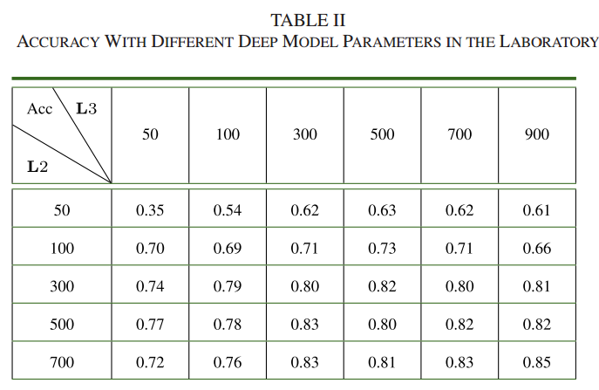
Performance Analysis
To explore the influence of the network structure on the performance of DPDFLAGR

Slide 24
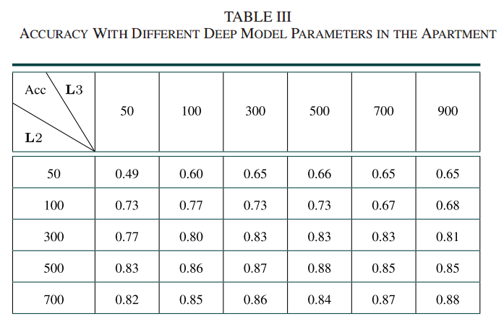
a larger network may achieve a better performance with a high probability
the hidden layer L2 has more remarkable influence on the performance than the output layer L3

Slide 25
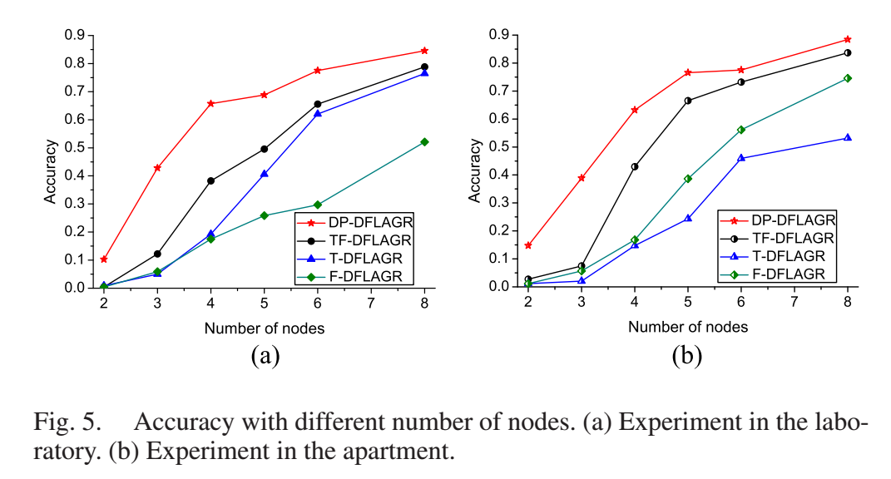
its performance must be influenced by the total number of wireless nodes in the networks
Notes:
It should be mentioned that the performance of our proposed DPDFLAGR system using six nodes is similar to or even better than other systems with eight nodes.

Slide 26
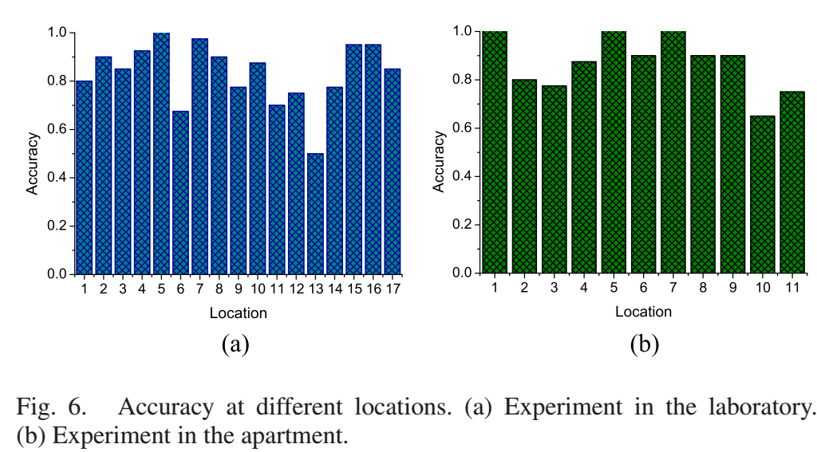
To reveal the effect of surrounding environment on the recognition accuracy
Notes:
如果目标离无线节点太近，遮挡效果会变得太强，RSS会变得极弱。因此，活动和手势识别的准确率将相对较低。图中位置3、6和13的结果。
如果目标与无线节点不太接近，那么它离无线节点越近，其精度就越高。图中位置5、7和15的结果。图6(A)和1、5和7。
当目标接近多个障碍物时，会有大量的多径传播，这会引起RSS的变化，使得目标状态的识别变得困难，因此在这个场景中，性能会下降，这是由图6(A)中位置11-14的结果所证实的。

Slide 27
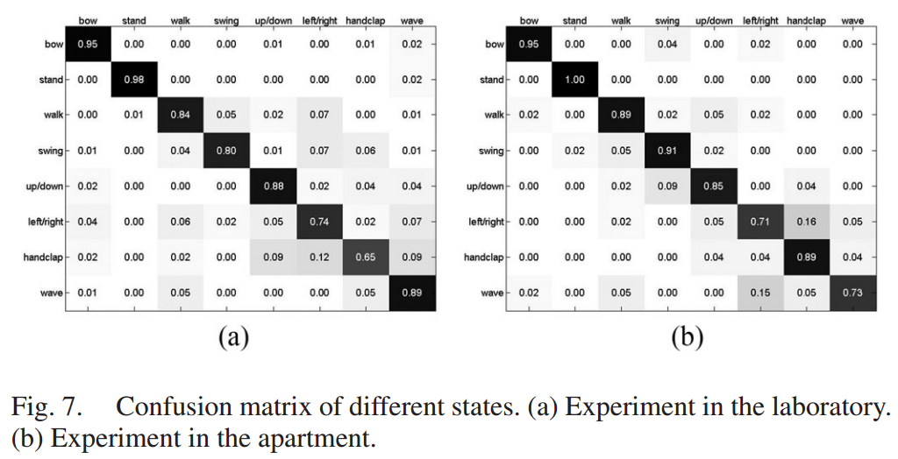
evaluate the probability of mistakenly recognizing one state to another. (consider only the activity and gesture recognition)
Notes:
1) 总体上，所提出的系统可以对活动进行比手势更好的分类，这与直觉是一致的，因为活动的运动范围通常比地形图大，从而使信号的变化更明显，更容易分类。
2) 一些活动和手势，例如手臂的摆动、左右摆动、拍手和挥手，以类似的方式和频率进行运动，从而对无线信号产生相似的影响，更容易被错误分类。

Slide 28
Prospect and future work
相信在不久的将来，这些技术将最终将传统的无线网络转变为能够感知部署区域内目标的位置、活动和姿态的定位和活动感知智能网络。
目前仍有许多问题需要解决，例如：怎样同时实现多目标定位、活动识别、手势识别，以及如何进一步提高系统的精度等，我们将在今后的工作中尝试解决这些问题。

